Slide 1

Контроль воздухопроницаемости зданий и сооружений. Аттестация специалистов по контролю воздухопроницаемости
Докладчик: Сластихин Арсений Владиславович

Slide 2
Тепло и комфорт
Проблема энергоэффективности зданий и жилых помещений была всегда актуальна. Жильцам всегда важно чтобы у них зимой было тепло дома и чтобы не пришлось тратить дополнительные средства на поддержания комфортной температуры в доме или квартире.
За то на сколько жилье энергоэффективно, на сколько в нем будет тепло и комфортно отвечают три фактора:
Сопротивление теплопередаче ограждающих конструкций;
Воздухопроницаемость ограждающих конструкций;
Эффективность работы систем отопления, вентиляции и кондиционирования.
Для комфортного проживания необходимо чтобы эти все факторы соответствовали нормам.

Slide 3
Тепло и комфорт
Наибольшая часть тепла содержится в воздухе внутри помещения и если есть какие-либо сквозные щели то воздух будет уходить, унося с собой тепло, или присасываться холодный воздух, который тепла не прибавит.
Воздухопроницаемость ограждающих конструкций оказывает существенное влияние как на обеспечение комфорта, так и на параметры энергоэффективности здания.
Неконтролируемое прохождение воздуха через неплотности окон, дверей, стен и перекрытий
ускоряет износ строительных конструкций,
вызывает дискомфорт,
является причиной повышенных энергозатрат на обогрев и кондиционирование.
По этой причине параметры воздухопроницаемости ограждающих конструкций и методы контроля стандартизованы и регламентируются нормативными документами.

Slide 4
Термины и определения
Инфильтрация: Перемещение воздуха через ограждения из окружающей среды в помещение вследствие ветрового и теплового напоров, формирующих перепад давления воздуха снаружи и внутри помещения.
Воздухопроницаемость: Свойство ограждения пропускать воздух.
Объемная воздухопроницаемость: Воздухопроницаемость, равная объемному расходу воздуха в единицу времени, приходящемуся на 1 м2 ограждения, и выражаемая в кубических метрах на квадратный метр в час [ м /(м -ч)].
Массовая воздухопроницаемость: Воздухопроницаемость, равная массовому расходу воздуха в единицу времени, приходящемуся на 1 м2 ограждения и выражаемая в килограммах на квадратный метр в час [ кг/(м -ч)]
Кратность воздухообмена замкнутого объема при испытаниях: Отношение при испытаниях объемного расхода воздуха к внутреннему объему в единицу времени, выражаемая в часах в минус первой степени ( ч-1)
Кратность воздухообмена замкнутого объема при разности давлений в 50 Па: Отношение объемного расхода воздуха к внутреннему объему в единицу времени при разности давлений между испытуемым объемом и наружной средой в 50 Па, выражаемое в часах в минус первой степени (ч-1).

Slide 5
Нормативные документы
Первого июля 2010 г. вступил в силу Федеральный закон Российской Федерации от 30 декабря 2009 г. N 384-ФЗ "Технический регламент о безопасности зданий и сооружений", согласно ст.6 ч.1 и ст.42 ч.3 которого, распоряжением Правительства РФ от 21 июня 2010 года N 1047-р был утвержден перечень национальных стандартов и сводов правил, в результате применения которых, на обязательной основе обеспечивается соблюдение требований Федерального закона "Технический регламент о безопасности зданий и сооружений". В указанном выше перечне под № 80 указан СНиП 23-02-2003 "Тепловая защита зданий". Разделы 4-12; приложения В, Г, Д. Пункт 11.4 СНиП 23-02-2003 гласит: "При приемке зданий в эксплуатацию следует осуществлять выборочный контроль кратности воздухообмена в 2-3 помещениях (квартирах) или в здании при разности давлений 50 Па согласно разделу 8 и ГОСТ 31167 и при несоответствии данным нормам принимать меры по снижению воздухопроницаемости ограждающих конструкций по всему зданию".

Slide 6
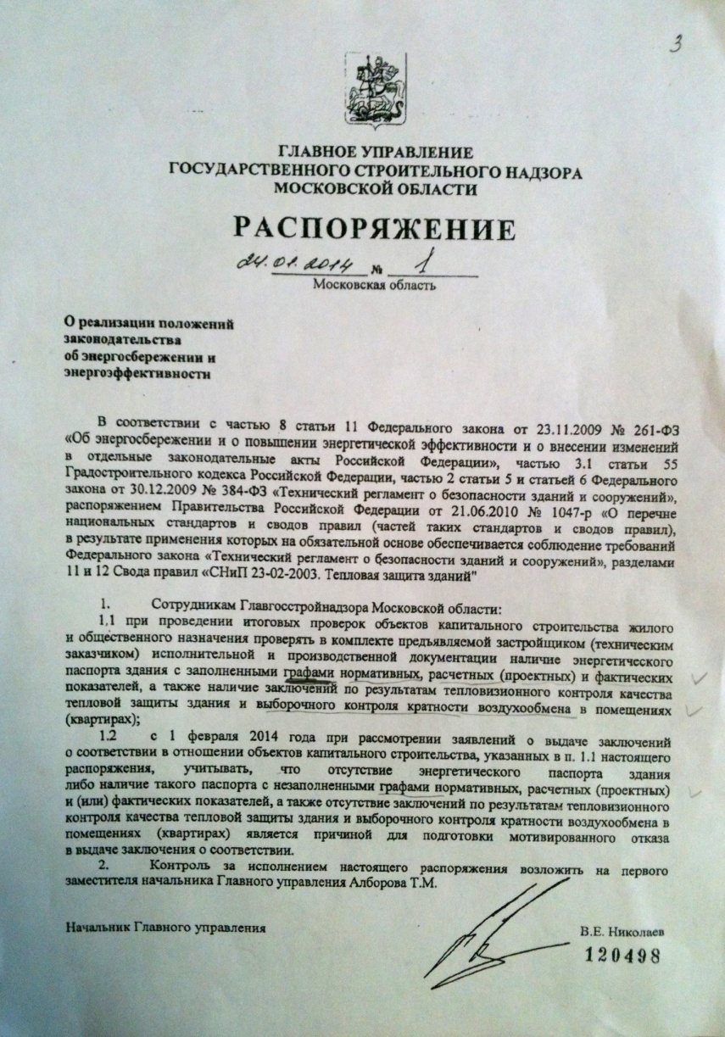
Нормативные документы
Главное управление строительного надзора Московской области, в рамках реализации положений законодательства об энергосбережении и энергоэффективности, издало Распоряжение №1 от 24.01.2014 года, согласно которому на обязательной основе при сдаче объектов будут требоваться наличие заключений по результатам тепловизионного контроля качества тепловой защиты здания и выборочного контроля кратности воздухообмена в помещениях.

Slide 7
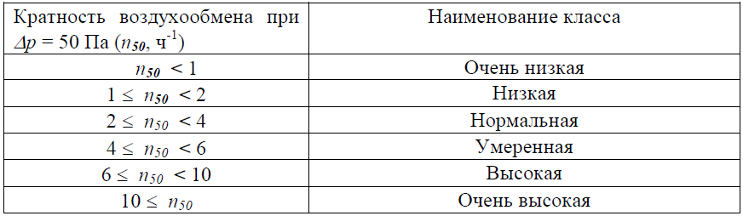
Нормативные документы
Порядок проведения контроля и анализа результатов контроля воздухопроницаемости указаны в ГОСТ 31167-2009 «Методы определения воздухопроницаемости ограждающих конструкций в натурных условиях».
ГОСТ 31167-2009 устанавливает классы воздухопроницаемости ограждающих конструкций объекта.

Slide 8
Причины повышенно воздухопроницаемости
На воздухопроницаемость влияет:
Свойства материалов;
Качество проектирования;
Качество строительных работ.

Slide 9
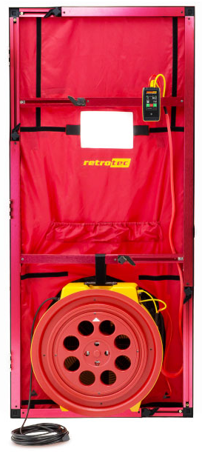
Воздухопроницаемость
Для измерения воздухопроницаемости, определения кратности воздухообмена, принятия решения о соответствии установленным требованиям, а также для выявления скрытых дефектов применяются аэродвери - специализированные комплекты измерительного оборудования.

Slide 10
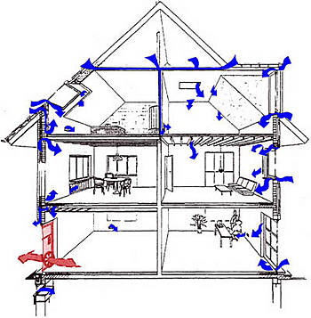
Принцип измерения
Сущность метода заключается в том, что в испытываемый объект нагнетают или отсасывают из него воздух и после установления стационарного воздушного потока через вентилятор при фиксированном перепаде давления между испытываемым объемом и наружной средой измеряют расход воздуха через вентилятор и приравнивают его к расходу воздуха, фильтрующегося через неплотности ограждений, ограничивающих испытываемый объект. По результатам измерений вычисляют обобщенные характеристики воздухопроницаемости испытываемого объекта.

Slide 11
Воздухопроницаемость
Использование аэродвери позволяет получить ответы на следующие вопросы:
Каким образом происходит воздухообмен в здании;
Насколько герметичны ограждающие конструкции;
Насколько велики теплопотери, вызванные утечкой воздуха;
Является ли кратность воздухообмена излишней или недостаточной;
Целесообразно ли использование принудительной вентиляции;
Где расположены скрытые дефекты ограждающих конструкций;
Каковы размеры скрытых дефектов;
Каково влияние отдельных дефектов на воздухообмен и энергопотери.

Slide 12
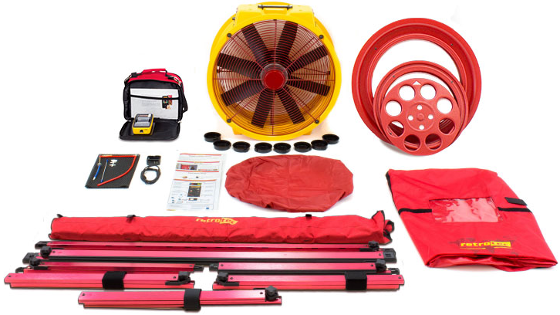
Оборудование для проведения контроля
Основными компонентами аэродвери являются калиброванный измерительный вентилятор большой мощности, оснащенный комплектом датчиков, и электронный манометр со специализированным программным обеспечением.

Slide 13
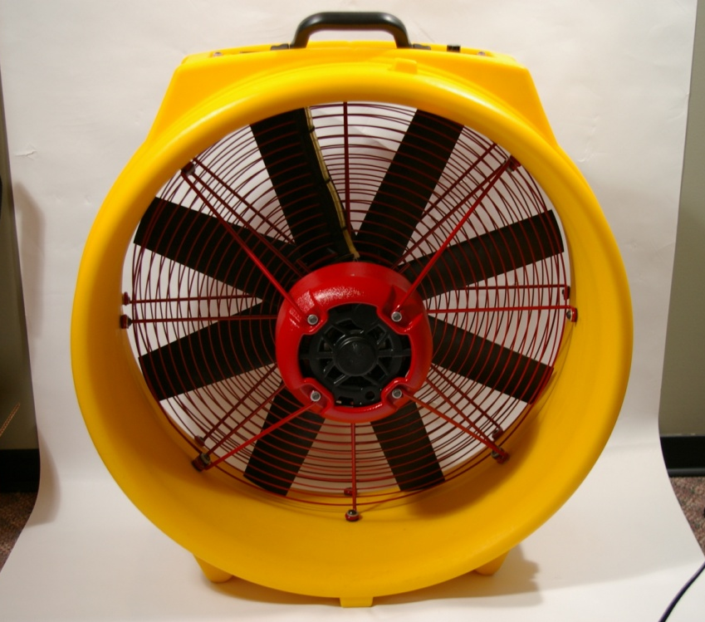
Вентилятор
Для создания разницы давления используется специальный калиброванный вентилятор мощностью 0.75 л.с.
Имеет плавную регулировку скорости.
В зависимости от модели производительность составляет от 8 000 до 14 000 м³/ч что позволяет контролировать здания большого внутреннего объема

Slide 14
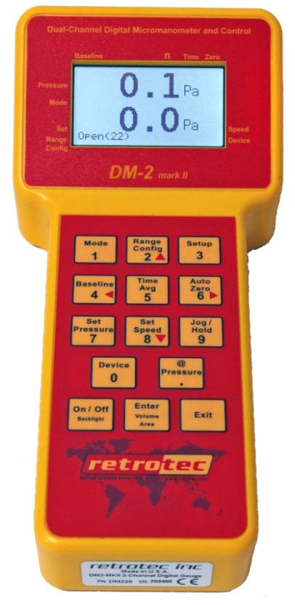
Дифференциальный манометр
Измерение разницы давления и управление вентилятором осуществляются дифференциальным манометром.
К манометру подсоединяются трубки, одна из которых находится за испытуемым помещением, а вторая вставляется в вентилятор для измерения потока, который создает вентилятор.

Slide 15
Схема установки
Раму с натянутым воздухонепроницаемым полотном устанавливают в дверном проеме.
Затем, в специальную юбку в полотне вставляют вентилятор.
Производят соединение шлангов и кабелей с манометром и вентилятором.

Slide 16
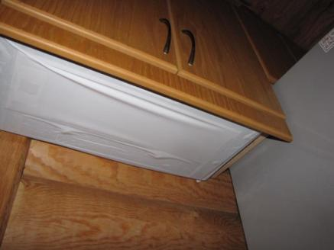
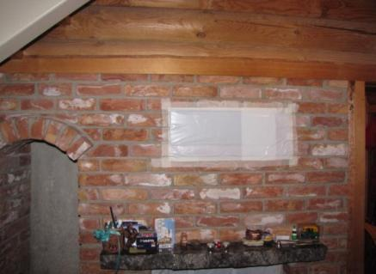
Подготовка здания к тесту
Важным этапом подготовки к контролю является герметизация вентиляционных отверстий, дымоходов каминов и печей и тд.

Slide 17
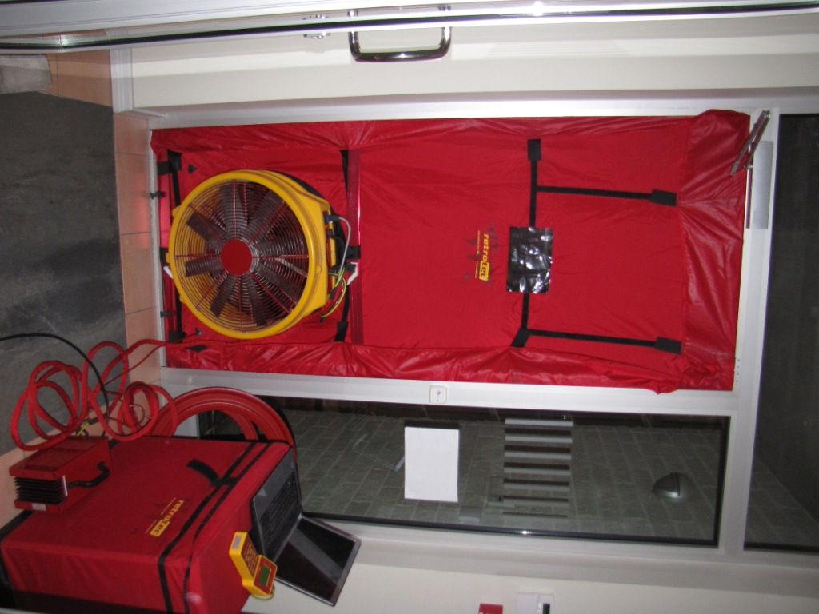
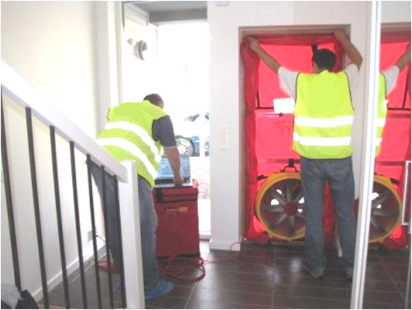
Процесс установки

Slide 18
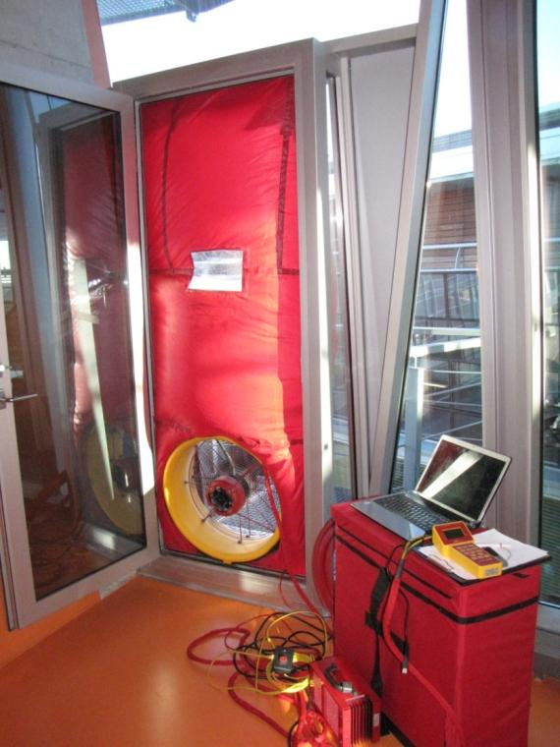
Процесс измерения и поиск мест инфильтрации
Измерения проводят создавая избыточное или пониженное давление внутри испытуемого помещения.
Проводится постепенное изменение разницы давления. Тест проводится в двух направлениях: с созданием разряжения и с избыточным давлением внутри помещения.
При достижении разности давлений 10, 20, 30, 40, 50 Па записывают полученные значения разности давлений и давление на вентиляторе.

Slide 19
Поиск мест инфильтрации
Для определения мест инфильтрации воздуха в тестируемое помещение используется тепловизор или дымогенератор.
За счет разницы температур наружного воздуха и температур поверхностей ограждающей конструкции с помощью тепловизора хорошо видны места через которые присасывается воздух с улицы.
С помощью дымогенератора можно также выявить места через которые просачивается воздух с улицы а также отследить путь его прохождения.

Slide 20
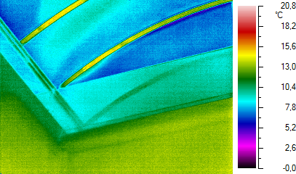
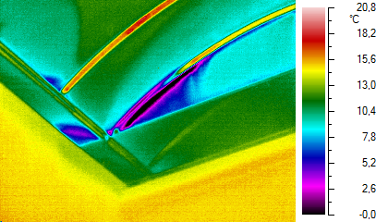
Поиск мест инфильтрации
Термограммы зенитного фонаря. Первая термограмма сделана в отсутствии разницы давлений между помещением и улицей.
Вторая термограмма сделана при разнице давлений -50 Па (в помещении давление ниже чем снаружи).
На второй термограмме хорошо видно место инфильтрации воздуха с улицы (выделено красным).

Slide 21
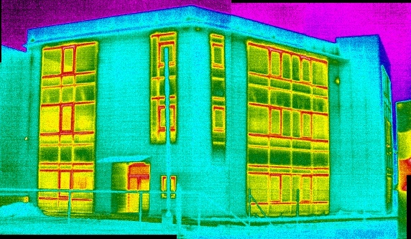
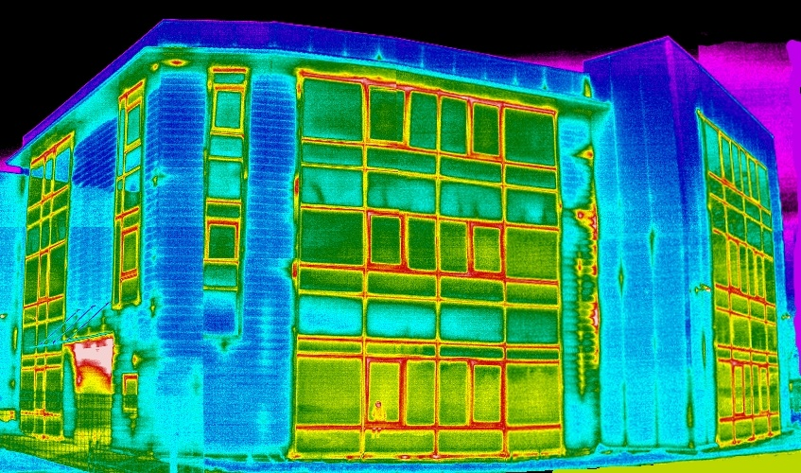
Поиск мест инфильтрации
Термограмма внешней части здания до и после создания разницы давлений (внутри избыточное давление).

Slide 22
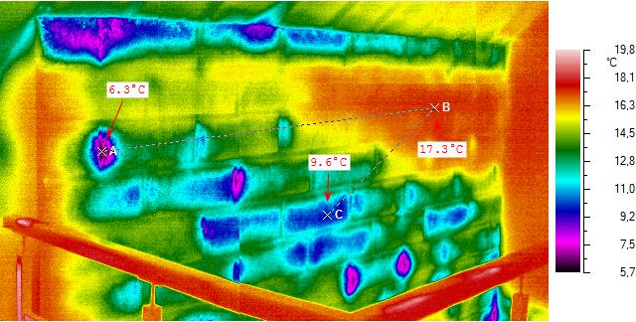
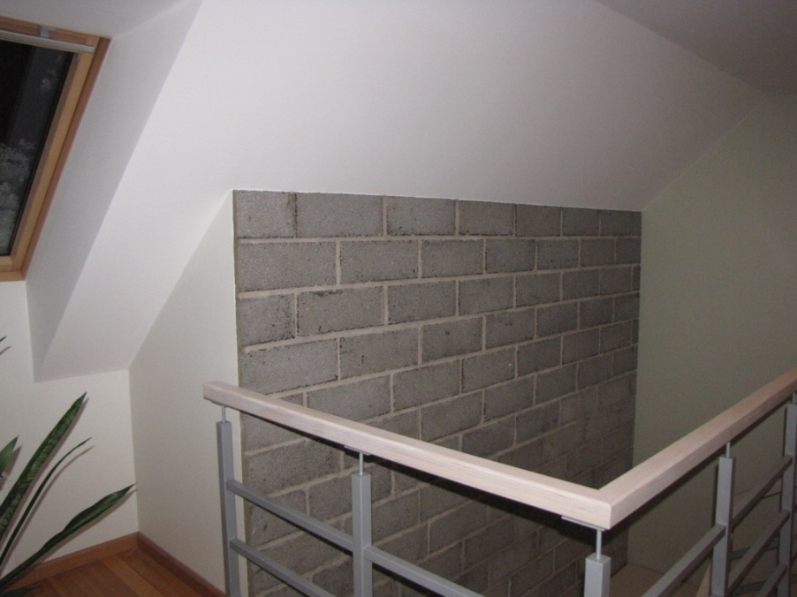
Поиск мест инфильтрации
Стена из керамзитобетонных блоков без штукатурки.
Керамзитобетон имеет высокую воздухопроницаемость, что объясняет появление мест инфильтрации непосредственно через блоки, а не через швы.

Slide 23
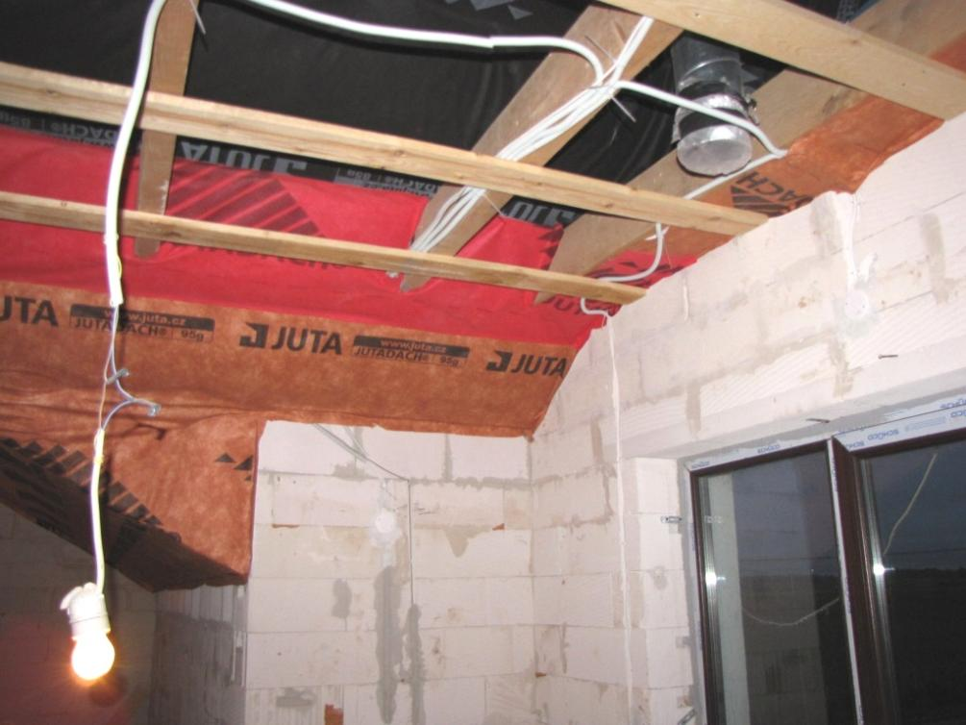
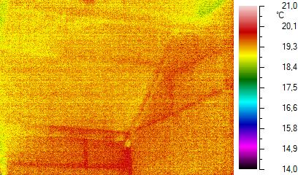
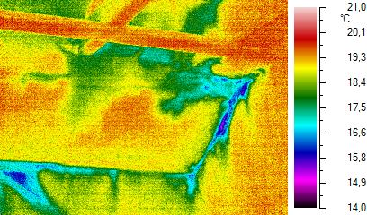
Поиск мест инфильтрации
Контроль в процессе строительства дома. Тест проводился с целью определения качества укладки пароизоляции.
Условия контроля:
t _{снаружи} =+16⁰С, t _{внутри} =+19⁰С, ΔТ=3⁰С

Slide 24
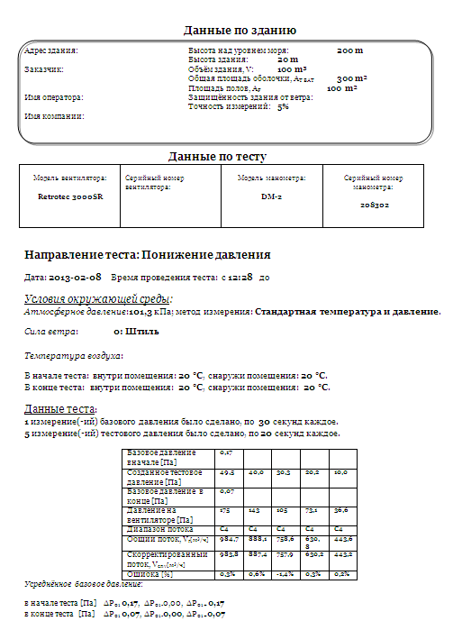
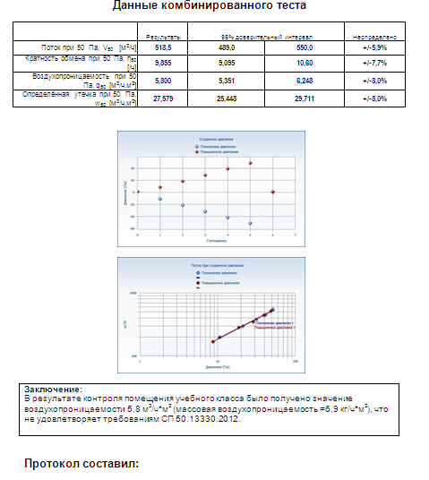
Результаты измерений
Измеренные значения перепада давлений и давления на вентиляторе заносятся в специализированное ПО.
По результатам контроля составляется протокол в котором отображаются значения кратности воздухообмена и воздухопроницаемости, строятся графики.

Slide 25
Факторы влияющие на достоверность неразрушающего контроля
Оборудование
Персонал
Нормативная
документация
Ни один из факторов не является определяющим, и общая достоверность результатов контроля определяется значением худшего из составляющих.

Slide 26
Персонал
Контроль воздухопроницаемости зданий является манометрическим способом течеискания.
Как и другие способы течеискания контроль воздухопроницаемости требует от специалиста определенных знаний и навыков проведения измерений.
С целью обеспечения достоверности контроля и качества его проведения НУЦ "Качество“ проводит подготовку аттестацию специалистов по контролю воздухопроницаемости.

Slide 27
Экзамены
В процессе аттестации специалисты сдают:
Общий экзамен на знание основных физических закономерностей и способов течеискания.
Специальный экзамен на знание требований стандартов по контролю воздухопроницаемости.
Практический экзамен.

Slide 28
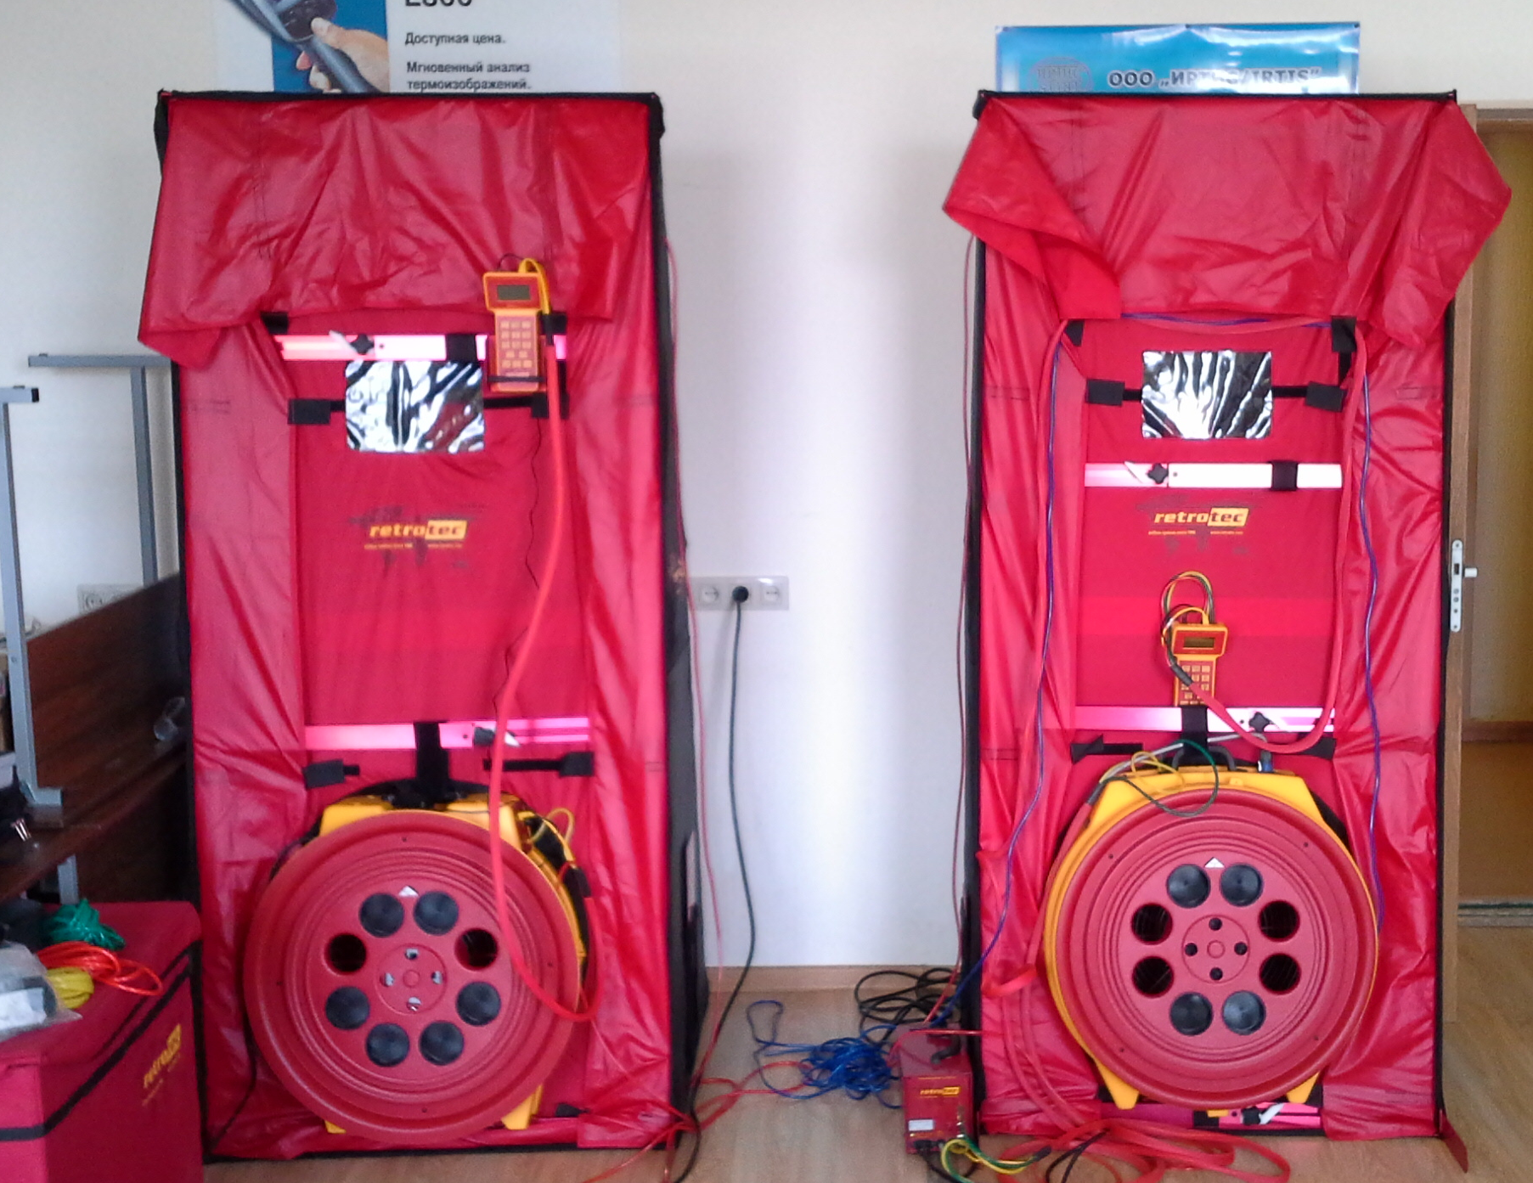
Практический экзамены
Практический экзамен сдается на современном профессиональном оборудовании.

Slide 29
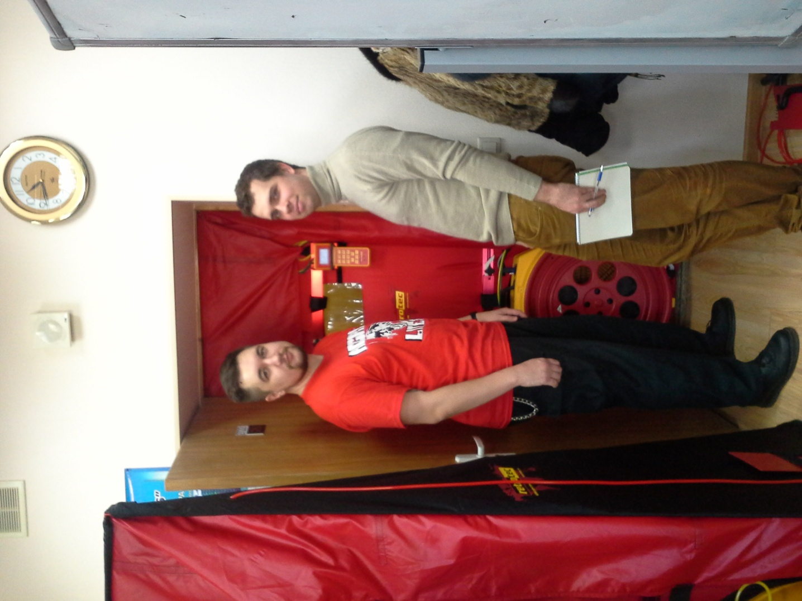
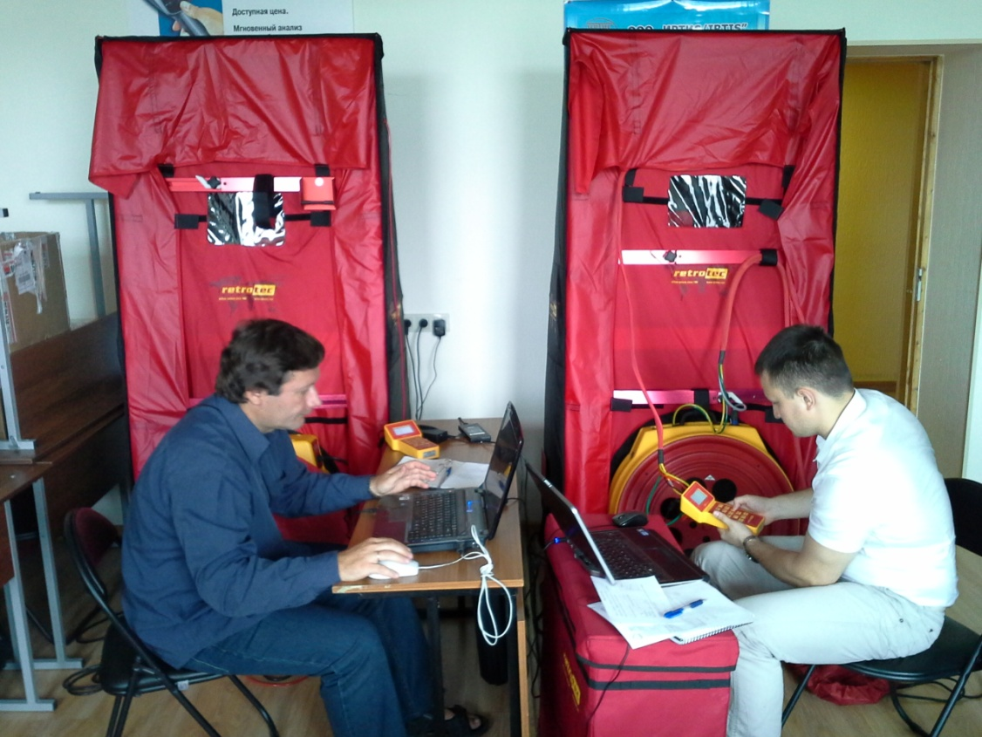
Образцы для практического экзамена
В качестве образцов используются реальные помещения, а также специальный симулятор с тремя регулируемыми заслонками.

Slide 30
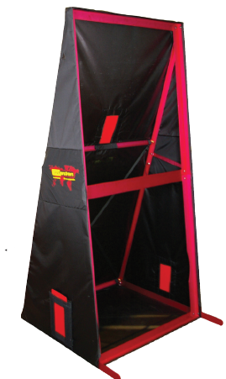
Образцы для практического экзамена
Симулятор здания с регулируемыми заслонками позволяет имитировать разную воздухопроницаемость конструкции.

Slide 31
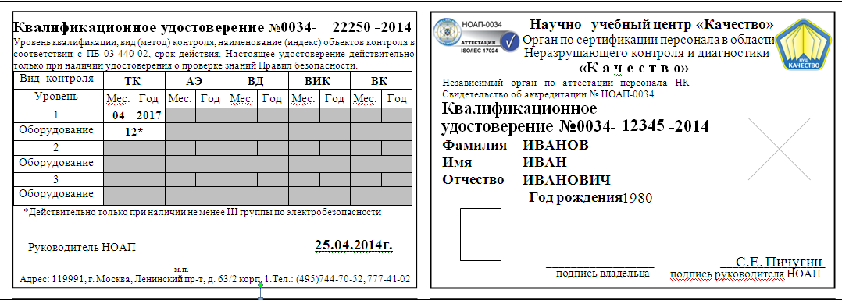
Итоги аттестации
При успешной сдаче квалификационных экзаменов специалисты получают квалификационные удостоверения по методу ПВТ (проникающими веществами - течеискание) с пометкой «контроль воздухопроницаемости».

Slide 32
Перспективы
Контроль воздухопроницаемости зданий и сооружений хоть и существует достаточно давно, получил свое развитие в России относительно недавно (отсутствие оборудования, необязательность исполнения).
Предъявление высоких требований к возводимым жилым домам будут являться основным двигателем в развитии метода.
Также необходимо совершенствовать нормативную документацию, которая устанавливала бы более высокие требования и учитывала возможности современного оборудования.

Slide 33
Спасибо за внимание!

